Slide 1
Pangangasiwa at Pangangalaga sa mga Likas na Yaman

Slide 2
Kahalagahan ng Pangangasiwa at Pangangalaga ng mga Likas na Yaman
Kinakailangan ng matalinong pagpapasiya sa paggamit ng likas na yaman upang mapanatili ang mga ito hanggang sa susunod pang mga panahon. Binibigyangdiin din ang mga paraang maaaring maisagawa upang mapalitan ang mga nagamit na likas na yaman. Kung hindi mapangangasiwaan nang maayos, maaaring magkaroon ng kakulangan o hindi kaya ay maubos ang mga ito.
May iba’t ibang hakbang na maaaring isaalang-alang upang magamit nang wasto ang mga likas na yaman ng bansa. Kabilang sa mga ito ang wastong pangangalaga ng mga lupang taniman, kagubatan, katubigan, at minahan.

Slide 3
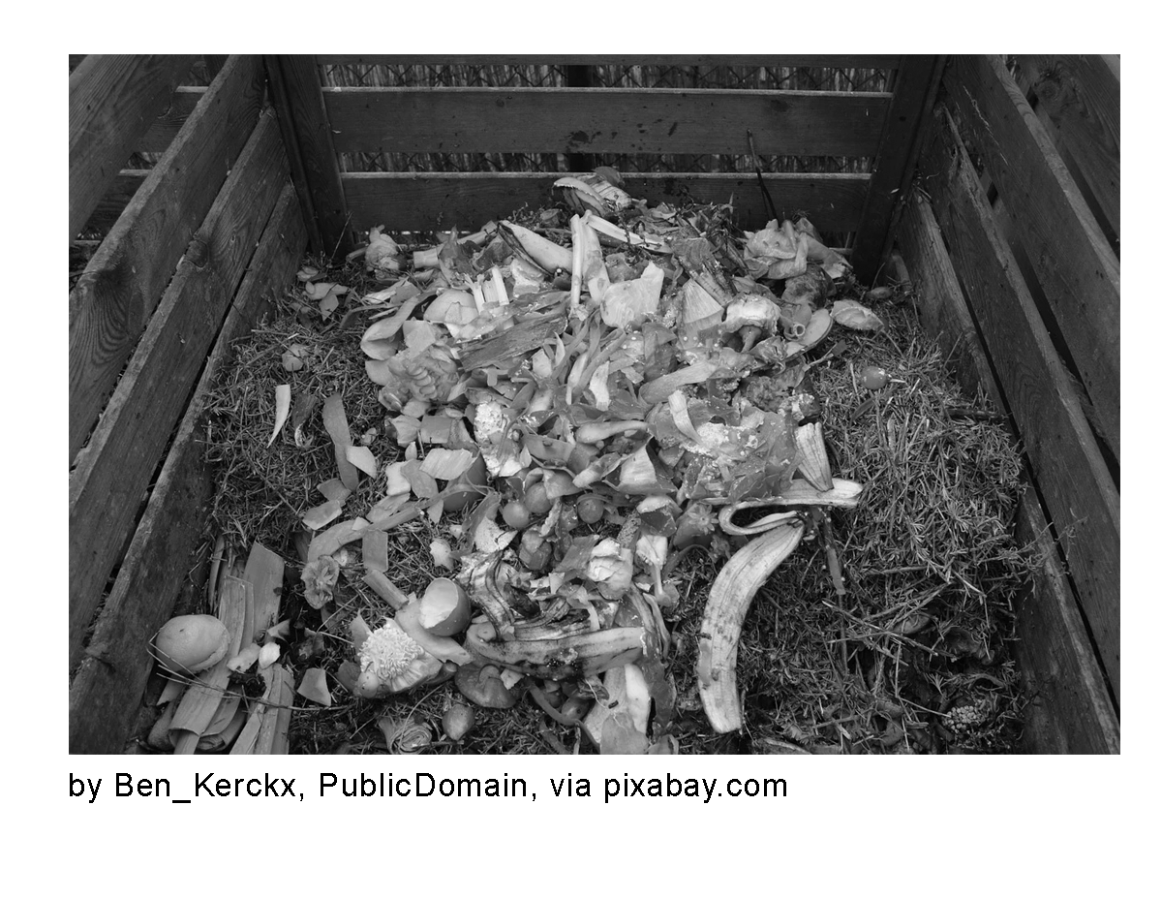
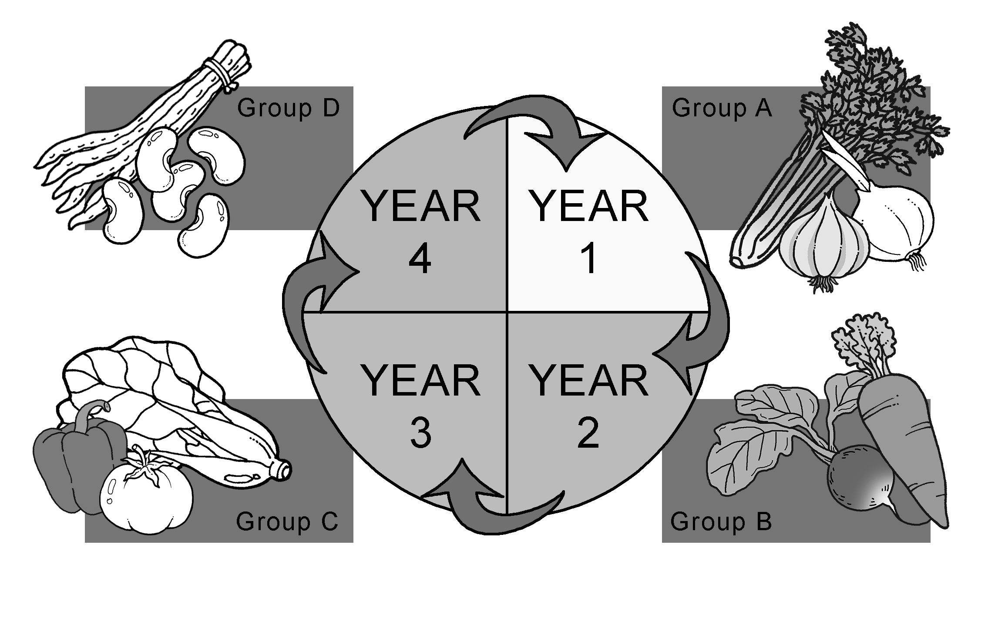
Pangangalaga sa mga Lupang Taniman
Paggamit ng organikong pataba – Ang pinatuyong dumi ng hayop, halaman, at mga balat ng prutas ay mainam na gamiting abono o pataba sa lupang taniman. Kilala rin ito sa tawag na composting.
Strip cropping – Sa paraang ito ng pagtatanim, may iniiwang bahagi sa pagitan ng mga hanay ng pananim. Nakakatulong ito sa paglaban sa soil erosion o pagkaanod sa baha o pagguho ng lupa.
Crop rotation – Ang paraan na ito ay gumagamit ng iba’t ibang uri halaman sa parehong taniman sa magkakaibang taon.Ayon sa mga eksperto, ang mabisang bilang ng taon para sa isang pagikot ng crop rotation ay apat na taon. Makatutulong ito sa pagpapanumbalik ng sustansiya ng lupa.

Slide 4
Pangangalaga sa mga Lupang Taniman
Pagpapahinga sa lupa – Sa patuloy na paggamit ng lupa bilang taniman ay nababawasan din ang pagiging mataba nito. Naglalaan ng ilang buwang walang itinatanim sa mga ito upang manumbalik ang sustansiya nito.

Slide 5
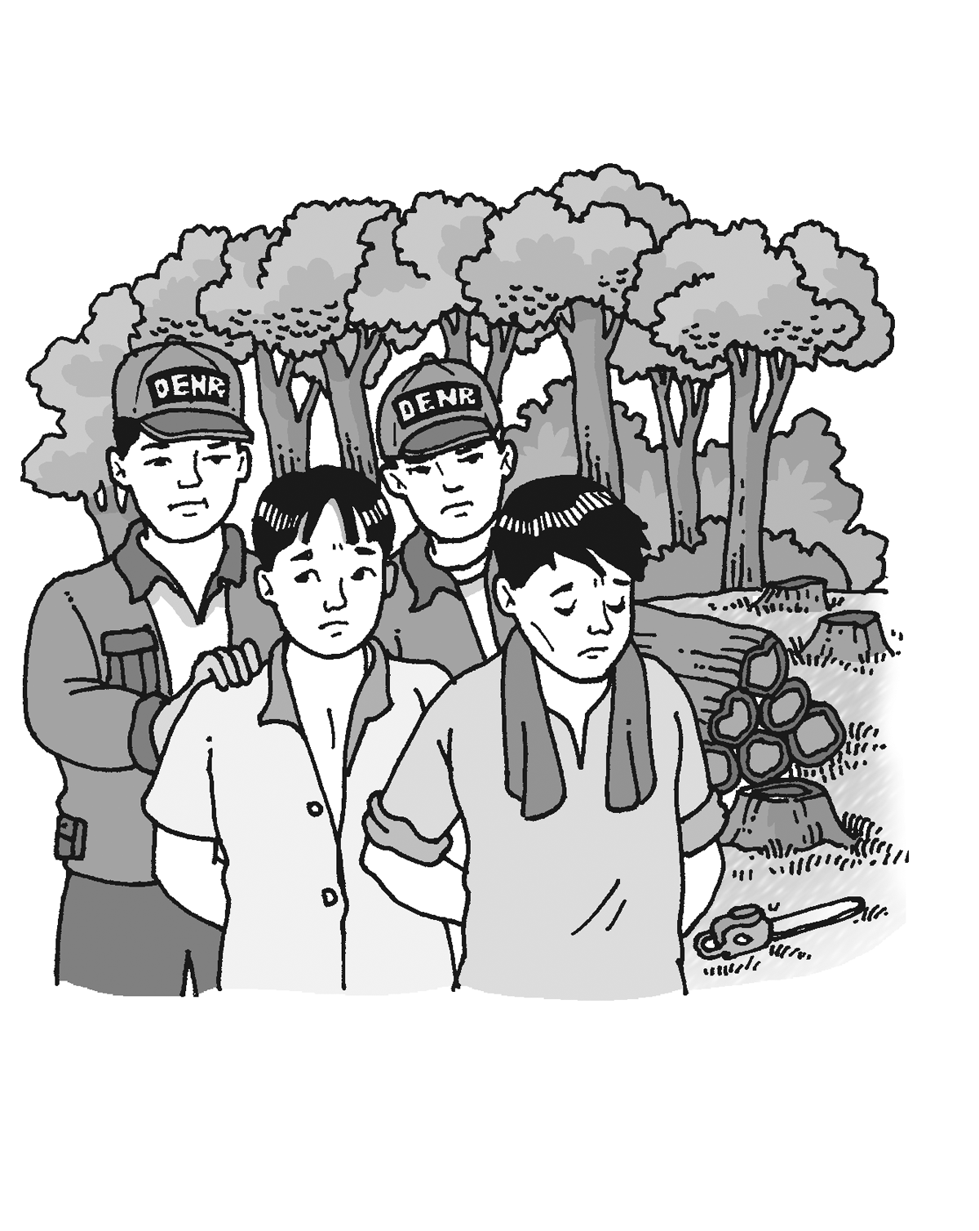
Pangangalaga sa Kagubatan
Kabilang ang Presidential Decree 705 (PD 705) o Revised Forestry Code of the Philippines sa mga batas na nangangalaga sa kagubatan ng Pilipinas. Ang Department of Environment and Natural Resources (DENR) ay nagpapatupad ng mga proyekto at programa.
Pagbabawal sa ilegal na pagtotroso – Hindi pinahihintulutan ang ilegal na pagputol ng mga puno sa kagubatan. Kinakailangan ang maraming taon bago mapalitan ang mga punong katulad ng mga ito kung kaya’t itinakda lamang ang dami at ang katangian ng mga punong maaaring putulin.

Slide 6
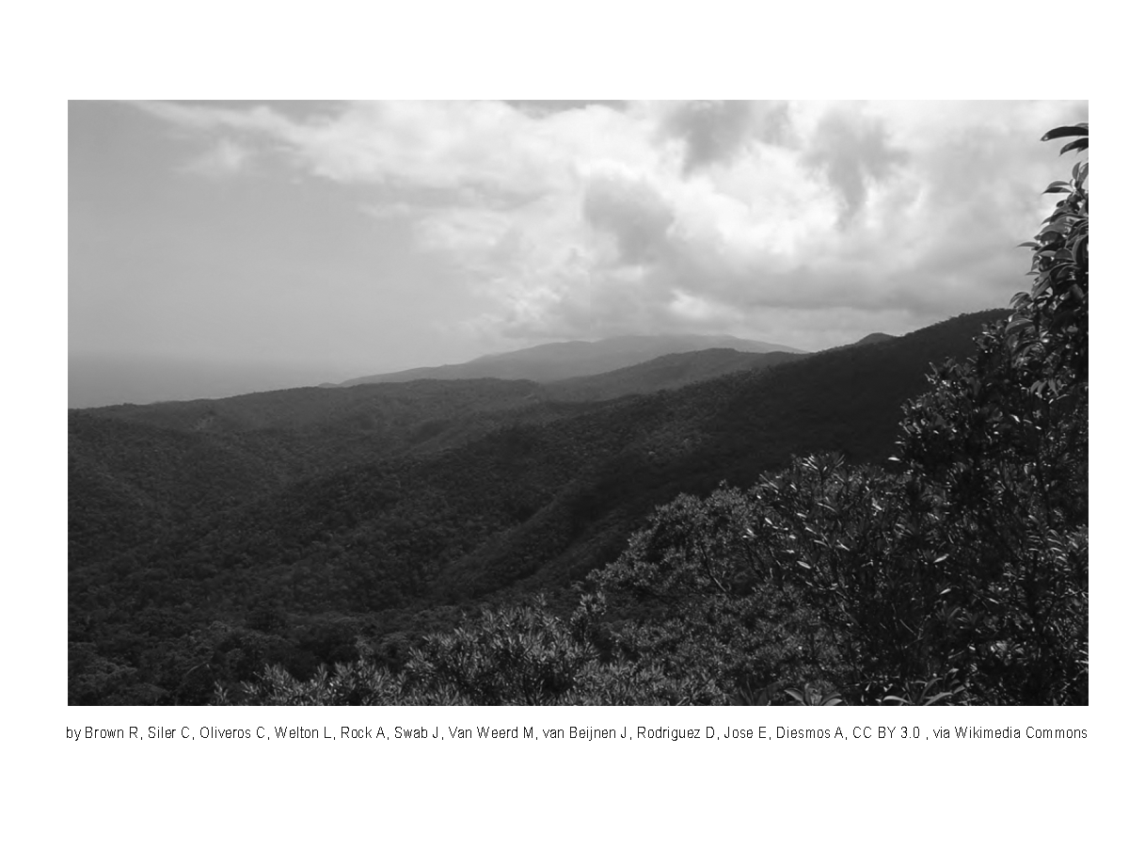
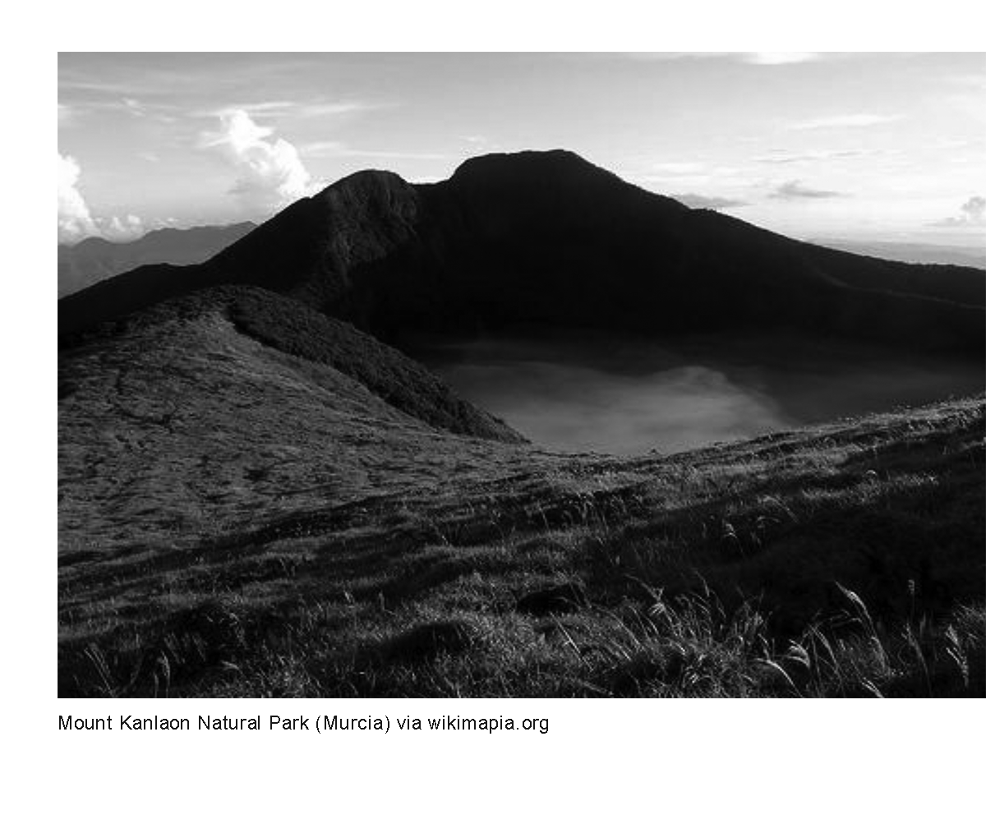
Pangangalaga sa Kagubatan
Pagtukoy sa mga lugar na pinoprotektahan – Itinakda ang mga pinoprotektahang likas na yaman tulad ng mga kagubatan upang mapangalagaan ang mga halaman at hayop na matatagpuan dito.
Northern Sierra Madre Natural Park Mount Kanlaon Natural Park

Slide 7
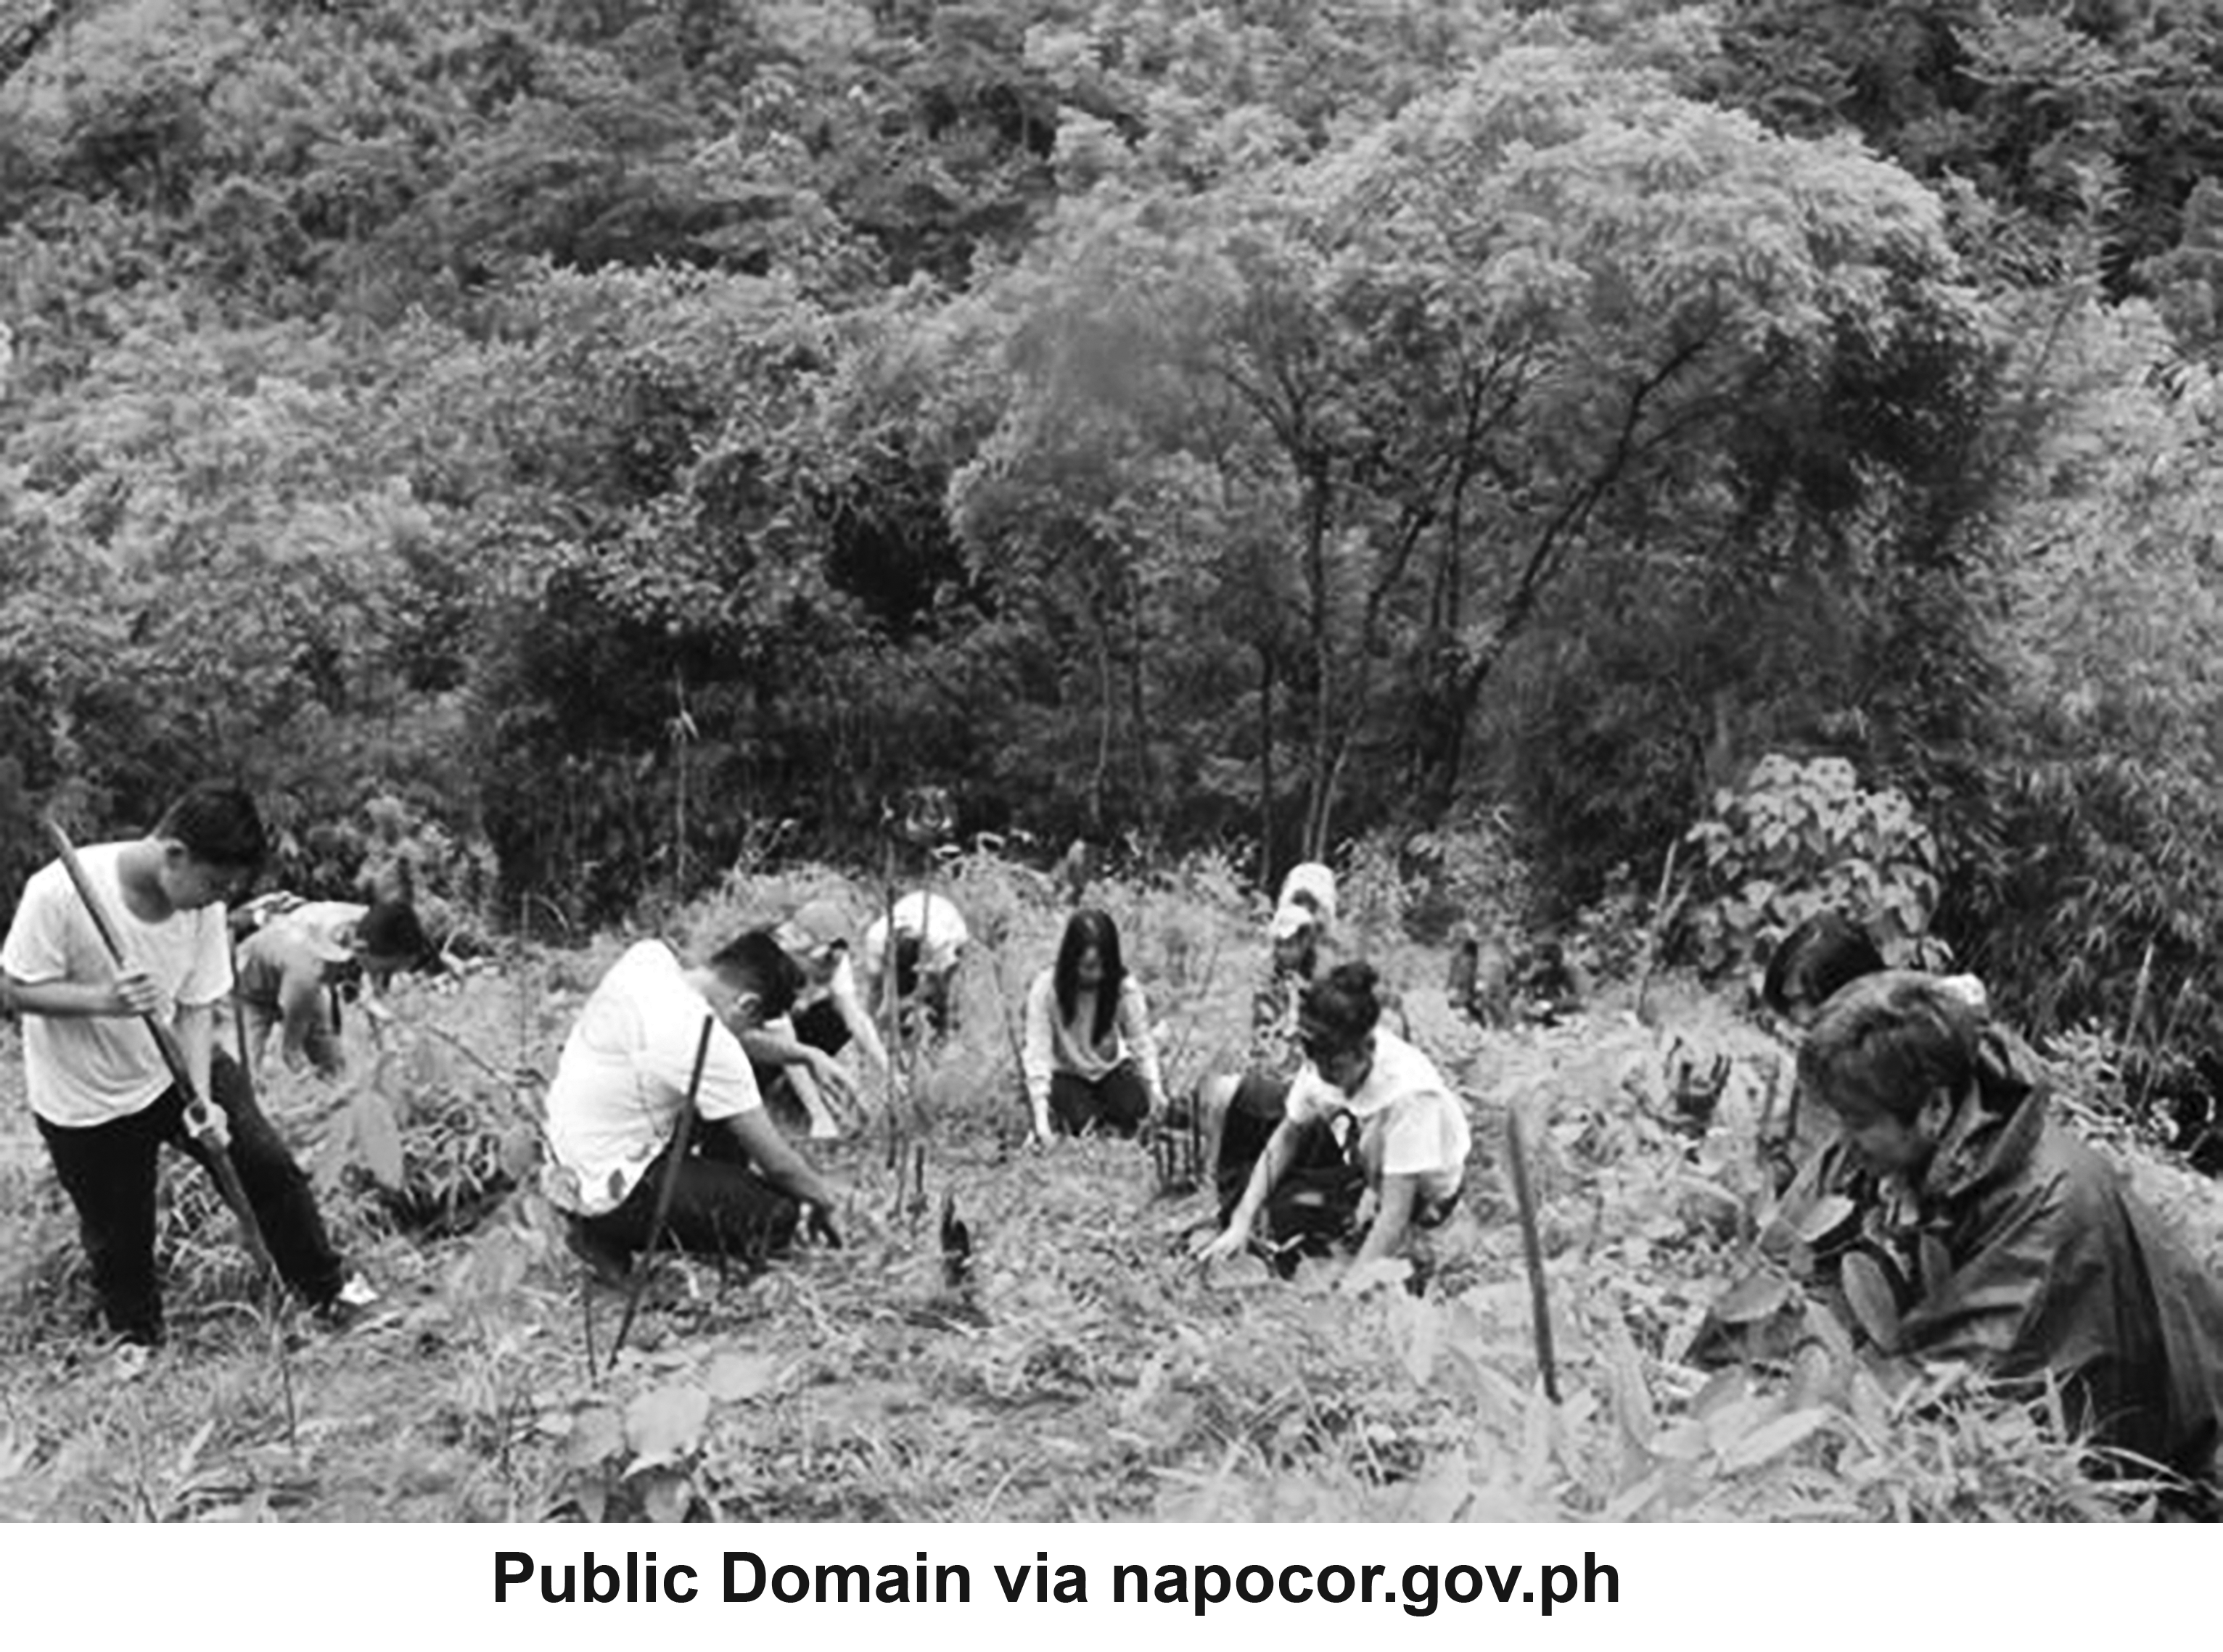
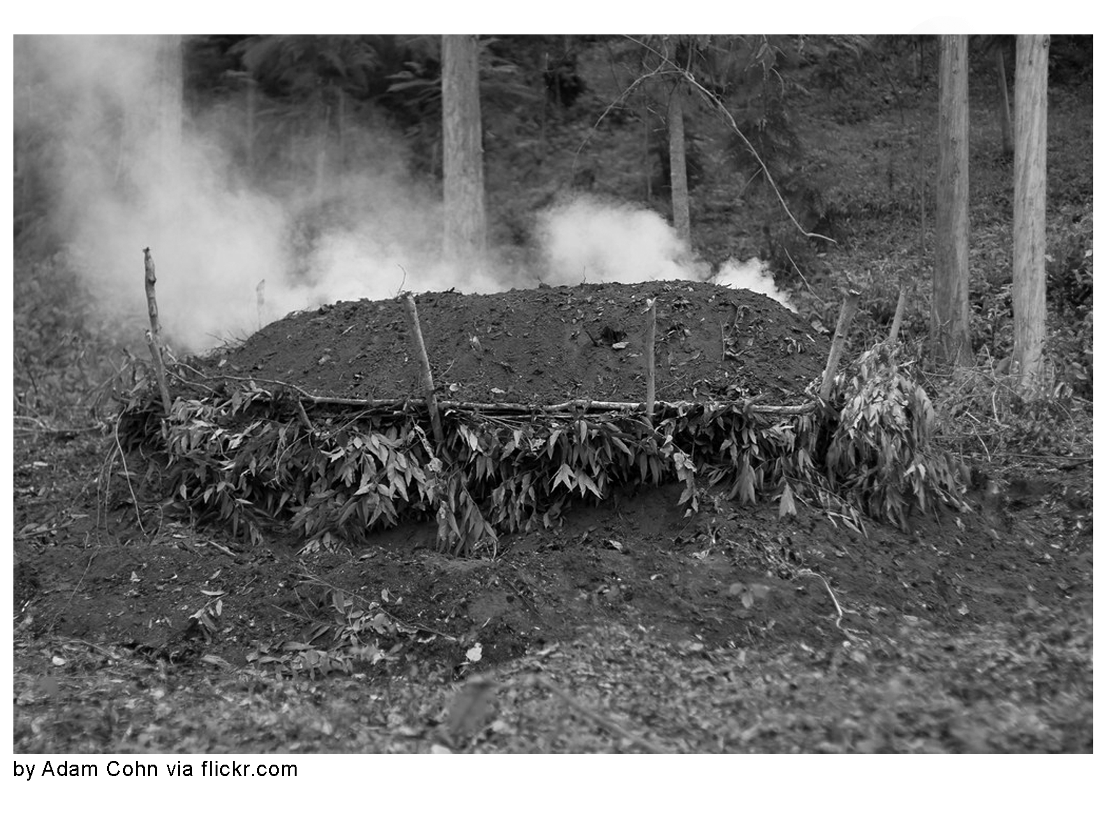
Pangangalaga sa Kagubatan
Pagtatanim muli ng mga puno – Tinatawag din itong reforestation o pagpapanumbalik ng mga puno sa kagubatan. Ang pagtatanim sa mga water reservoir o mga lugar na nagsusuplay ng tubig mula sa kabundukan ay makatutulong upang patuloy na mapanatili ang mga tubig sa mga bukal nito.
Pagbabawal sa pagkakaingin at pag-uuling – Ang pagkakaingin o pagsusunog ng mga halaman upang maisagawa ang clearing o paghahawan sa isang bahagi ng kagubatan ay nagdudulot ng pagkaubos ng iba’t ibang uri ng puno at halaman, at panganib sa mga hayop.

Slide 8
Pangangalaga sa Kagubatan
Paghikayat sa paggamit ng kawayan at pinatuyong dahon – Ang industriya ng paggawa ng mga bahay, kasangkapan, at kagamitan na yari sa kawayan at pinatuyong dahon tulad ng buli at rattan ay makatutulong upang mabawasan ang pangangailangan sa pagputol ng mga punongkahoy.

Slide 9
Pangangalaga sa Katubigan
Tungkulin naman ng Bureau of Fisheries and Aquatic Resources (BFAR) ang pangangalaga sa katubigan ng bansa laban sa polusyon.
Paglilinis ng mga kanal at estero – Upang maiwasan ang pagbaha, nararapat ang regular na paglilinis ng mga daluyan ng tubig lalo na at karamihan sa mga ito ay dumadaloy sa mga ilog at dagat.
Pagtatayo ng wastewater treatment facility ng mga pabrikang malapit sa mga katubigan – Mahalaga ito upang maging maayos ang pagtatapon ng mga basurang maaaring makasira sa mga yamang tubig.

Slide 10
Pangangalaga sa Katubigan
Pagpapatupad ng Philippine Clean Water Act ng 2004 (Republic Act No. 9275) – Ito ay naglalayong mapangalagaan ang katubigan ng bansa laban sa polusyon. Bahagi nito ang pagbabawal sa pagtatapon ng iba’t ibang basura at kemikal sa mga ilog, dagat, at iba pang anyong tubig.
Pagpapatupad ng seasonal fishing – Sa patakarang ito, hindi pinapayagan ang paghuli sa mga partikular na uri ng isda o yamang dagat sa loob ng itinakdang panahon. Layunin nito na mabigyan ng pagkakataon ang uri ng isda o yamang tubig na makapagparami.

Slide 11
Pangangalaga sa mga Minahan
Ang mahahalagang mineral tulad ng ginto at pilak ay hindi kaagad napapalitan. Ilang libong taon ang kailangan upang magkaroon muli nito.
Ang Mines and Geosciences Bureau ay ahensiya ng pamahalaan na nangangasiwa at nangangalaga ng mga minahan sa buong bansa. Naglabas ito ng mga kautusan para sa ikabubuti ng pagmimina sa bansa.
Isa sa mga batas na pinagtibay at ipinatutupad ay ang Philippine Mining Act of 1995. Ito ay naglalayon na malimitahan ang pagmimina sa bansa upang maiwasan ang tuluyang pagkaubos ng mga yamang mineral.

Slide 12
Pagsasanay
I. Panuto: Sagutin ang sumusunod na tanong.
1. Bakit kailangan ang matalinong paraan ng pangangasiwa sa mga likas na yaman?
2. Ano-ano ang maaaring maging masamang epekto ng hindi mabuting pangangasiwa ng mga likas na yaman?

Slide 13
Mga Gabay na Kasagutan
1. Upang hindi ito kaagad maubos at mapakinabanagan pa ng mga susunod na henerasyon
2. Maaaring magresulta sa kakapusan o pagkaubos ng mga likas na yaman at maaari ding maging sanhi ng mga sakuna.

